Slide 1

Reinforcement Learning
Mì AI Blog

Slide 2
RL là gì?
Tạm dịch là “Học tăng cường”
Nó là một thuật toán học máy Machine Learning
Dạy cho máy tính học cách tương tác với môi trường thông qua các hành động và nhận được các phần thưởng.

Slide 3
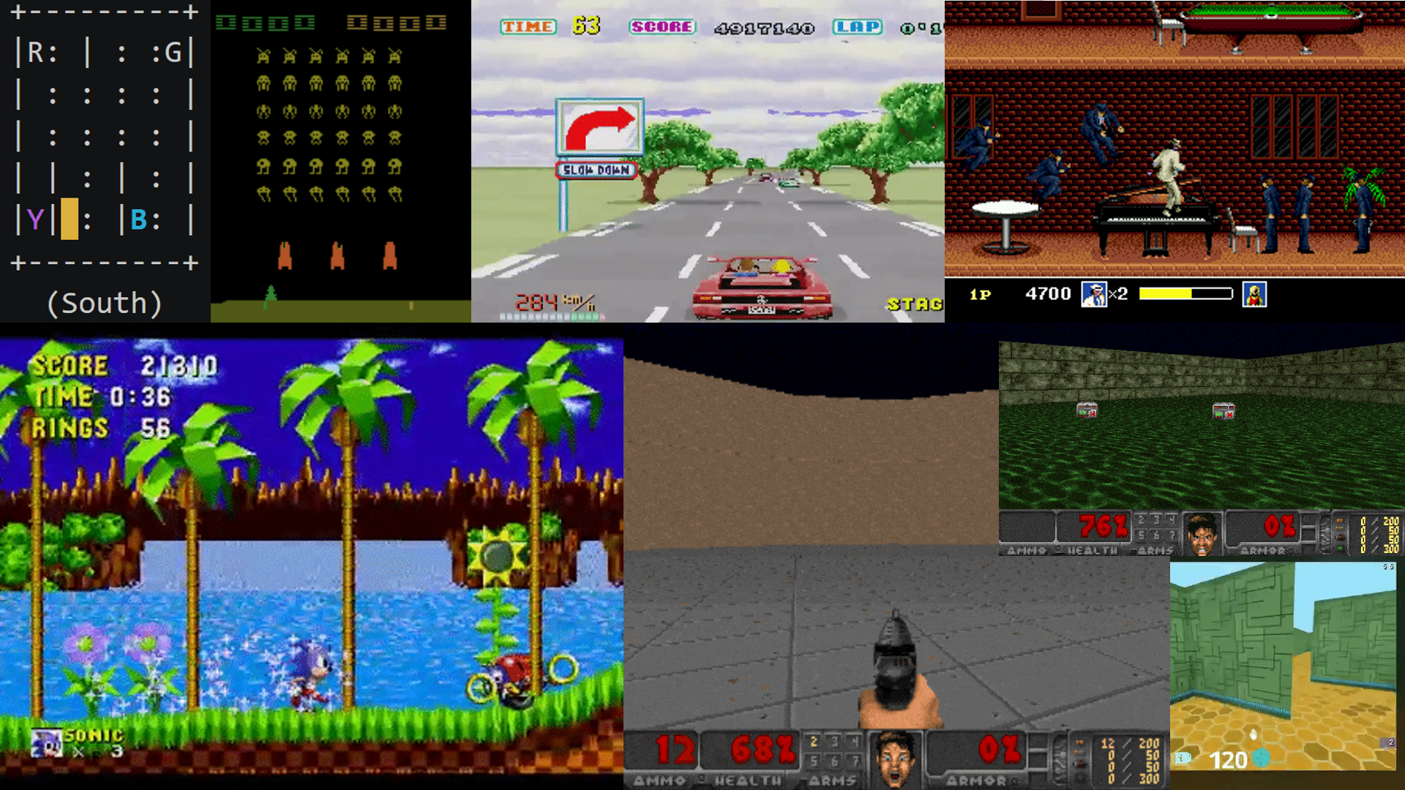
RL là gì?

Slide 4
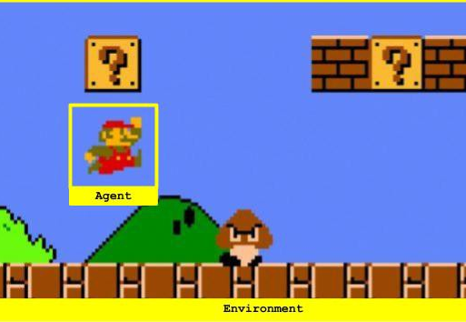
Các khái niệm
Goal (mục đích)
Environment (môi trường)
Agent (máy)
State (trạng thái)
Action (hành động)
Reward (Phần thưởng)

Slide 5
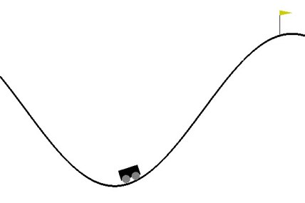
Goal: Đến được chỗ cắm cờ.
Environment: con dốc và xe
State: trạng thái của xe có 2 thông tin: tọa độ của xe theo trục x và vận tốc xe
Action: có 3 loại: đẩy sang phải, đẩy sang trái và không tác động gì.
Reward: Mỗi bước di chuyển không đến cờ sẽ bị trừ reward 1 số điểm, đến cờ thưởng reward 100 điểm.
Terminal state: trạng thái dừng (khi đến được cờ hoặc quá số bước limit)

Slide 6
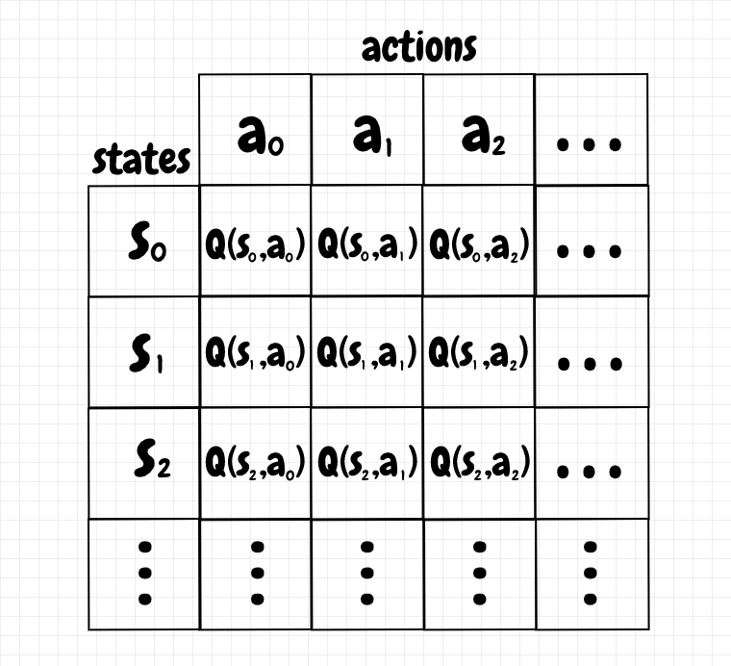
Q-Learning
Q-Learning là một thuật toán RL có thể áp dụng cho nhiều môi trường khác nhau.
Q-learning thực hiện bằng cách lặp đi lặp lại các action và nhận được reward để xây dựng look-up table gọi là Q-table.

Slide 7
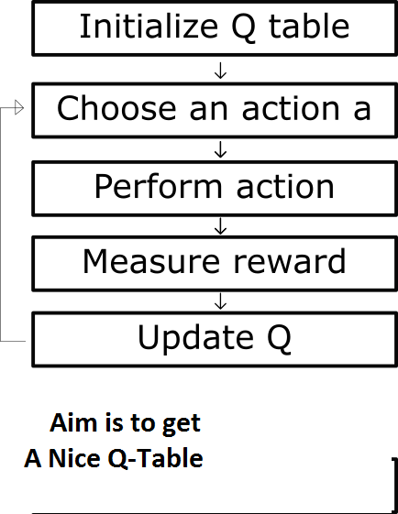
Hands-on

Slide 8
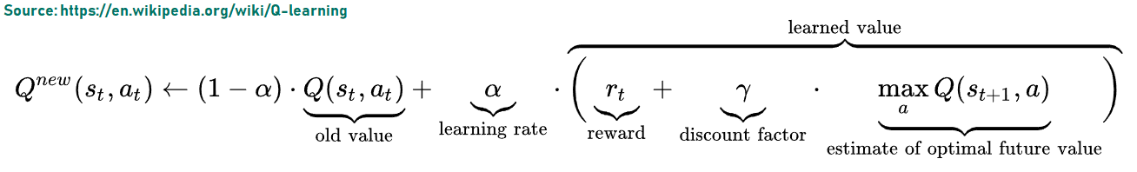
Hands-on

Slide 9
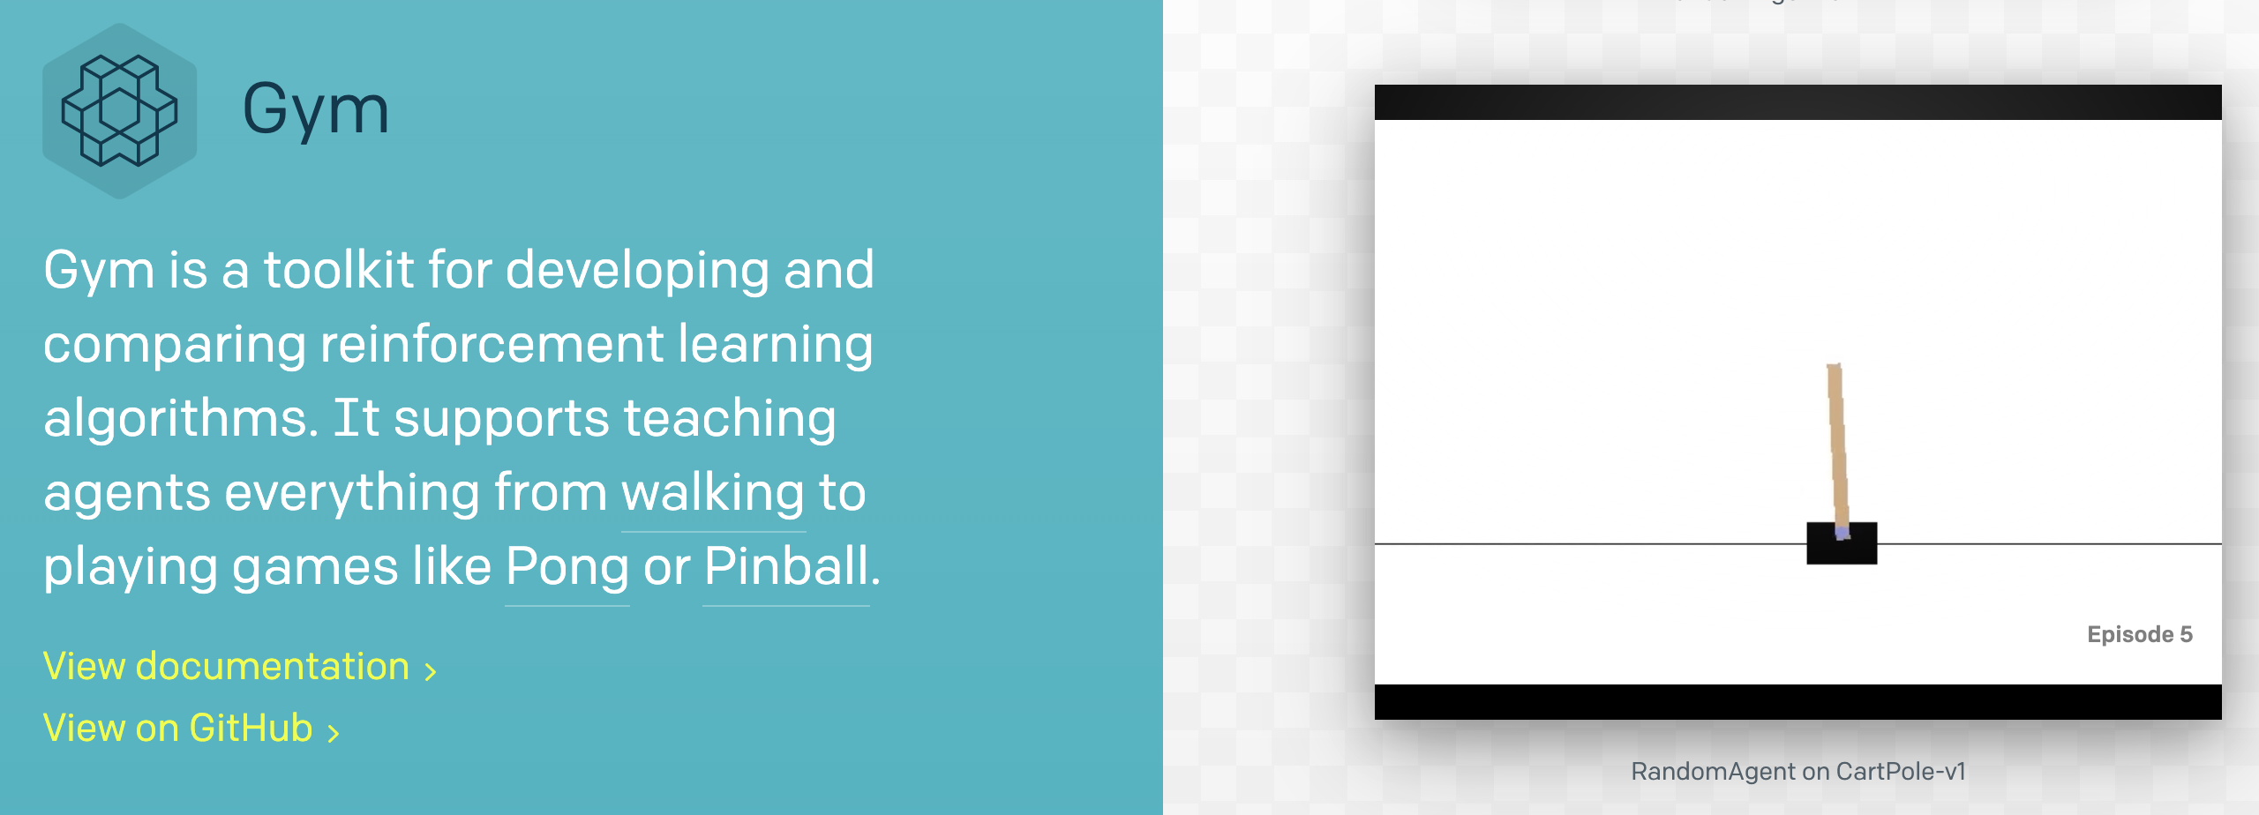
pip install gym

Slide 10
Hands-on
Khởi tạo môi trường và quan sát các thông số

Slide 11
Hands-on
Các bước cơ bản

Slide 12
Thêm Epsilon

Slide 13
Thêm các thông số đánh giá Agent

